Slide 1
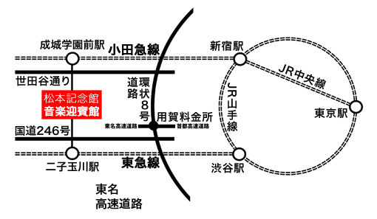
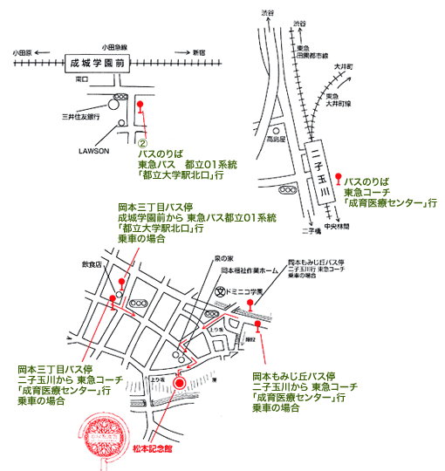
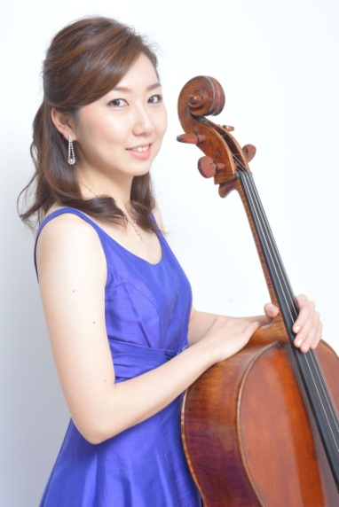
＝演奏会ご案内＝
松本記念音楽迎賓館でコンサートが行われます。主催団体のご厚意で、オーディオ協会会員限定で「10名」様を無料でご招待できることになりました。
ご希望の方は、下欄の申込書に必要事項を記入の上、記載の宛先にメール又はFAXでお申し込みください。
会場アクセス
会場には駐車場がありません。電車・バスをご利用下さい。
（開催日） 2014年6月4日（水）
16：00～17：30（予定）
（会場） 松本記念音楽迎賓館
東京都世田谷区岡本2-32-15
電話：03-3709-5951
（参加費） 無料
（募集人数） 10名(先着順）
（プログラム）
第１部
・ハンガリー狂詩曲（ポッパー）
・無伴奏チェロ組曲第１番より
プレリュード（J.S.バッハ）
・BUNRAKU（黛 敏郎）
第２部
・親愛なる言葉（カサド）
・白鳥（サン・サーンス）
・愛の挨拶（エルガー）
・浪漫曲（劉庄）
・リベルタンゴ（ピアソラ）
・チェロソナタより第１楽章
（R.シュトラウス）
東急田園都市線「二子玉川駅」よりバス利用
東急コーチ玉31成育医療センター行き※
または玉32美術館行き 停留所「もみじが丘」または「岡本三丁目」下車 徒歩4～5分
小田急線「成城学園前駅」よりバス利用
東急バス都立01都立大学駅北口行き 停留所「岡本三丁目」下車 徒歩4～5分
演奏者プロフィール
堀 沙也香(チェロ) 略歴
７歳よりチェロを始める。松波恵子、岩崎洸両氏に師事。
東京音楽大学付属高等学校、同大学を卒業。在学中７年間、特待生奨学金を受ける。第７６回読売新人演奏会に出演。その後、桐朋学園大学院大学にてさらに研鑽を積む。在学中、秋山和慶指揮・桐朋アカデミーオーケストラとコンチェルトを共演。NHK－FMリサイタル、毎日新聞主催小児ガン制圧チャリティーコンサート、ＪＴが育てるアンサンブルシリーズ、山陽放送チャリティーコンサートをはじめ、数々の演奏会に出演。倉敷音楽祭、沖縄国際音楽祭、イタリアに於けるシュラーン国際音楽祭、京都国際音楽学生フェスティバル、別府アルゲリッチ音楽祭、ラ・フォル・ジュルネ・オ・ジャパンなどにも参加している。
2013年、父・堀了介と初のデュオCD『花のワルツ』をリリース。
武田麻里江(ピアノ) 略歴
愛媛県今治市出身 東京音楽大学大学院修了。在学中、特待生奨学金を得る。
2006年ショパン国際ピアノコンクールin Asia シニアコンチェルト部門全国大会銀賞受賞。JTアートホールアフィニス「期待の音大生によるアフタヌーンコンサート」、ラ・フォル・ジュルネ・オ・ジャポン、宮城国際ヒーローサミット「心」の復興コンサートなどをはじめ、アンサンブル・ピアニストとして国内外の多数の演奏会に出演。また、オペラの音楽スタッフとして東京オペラ・プロデュース、杉並区民オペラにて研鑽を積んでいる。これまでに、ピアノを岩佐生恵、菊地麗子、弘中幸子 伴奏を御邊典一、谷池重紬子、 室内楽を浦川宜也の各氏に師事。
申 込 書
音楽鑑賞教育振興会：横田様 6月4日のコンサートに参加申込みします。
・氏名
・住所
・電話
・アドレス
・懇親会（1500円） | 参加する | 参加しない
・申込先 アドレス：takashi_yokota@post.pioneer.co.jp
FAX ：03-3707-3751
＊演奏会終了後に懇親会（会費：1500円）があります。ご希望の方は申込書に明記願います。

